Slide 2
암 분야 종사자들은 그저 흥미롭기 때문이 아니라 암 문제의 해결책에 도움을 주겠다는 관점에서 목표를 가지고 자신의 일을 체계화하는 데에 모든 노력을 기울여야 한다
-Stanley Reimann (Pathologist, Philadelphia 1945)-

Slide 3
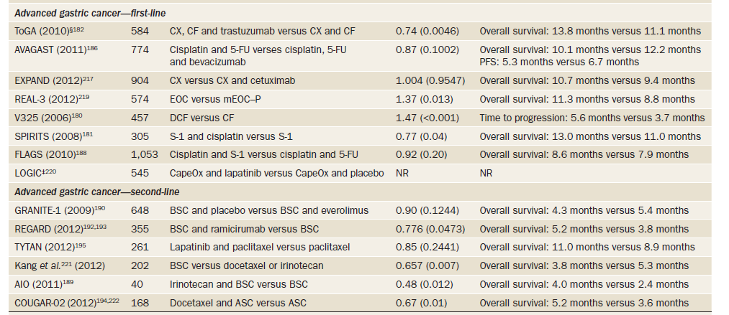

Slide 4


BIO-MANHATTAN PROJECT
OBJECT-DRIVEN RESEARCH: MEDICAL SCIENCE
SAVE THE Cancer Pts

Slide 5
Introduction to the command line

Slide 6
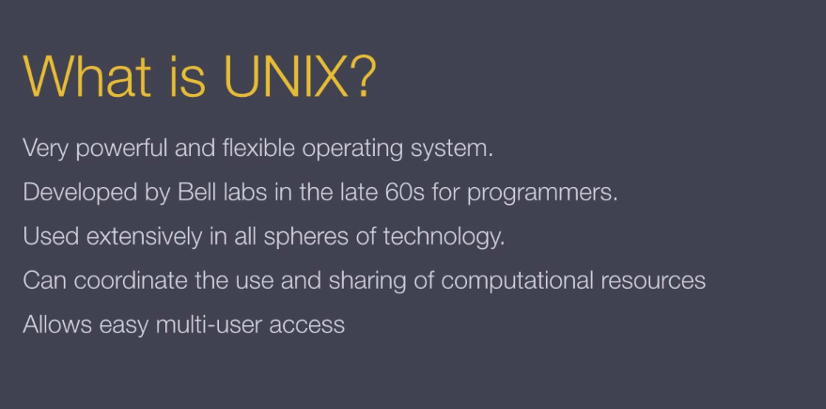

Slide 7
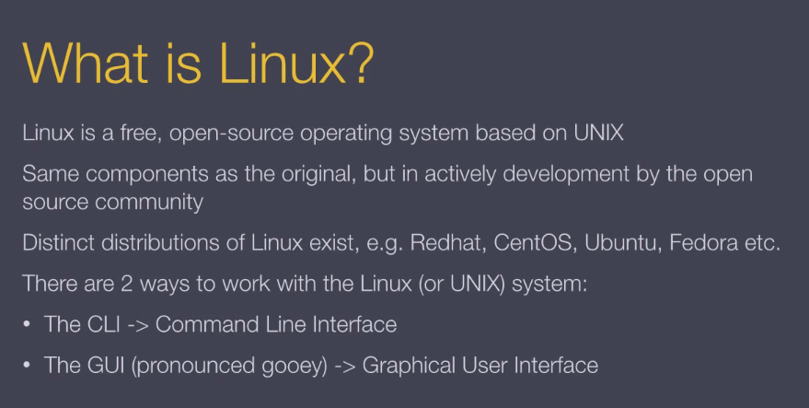

Slide 8
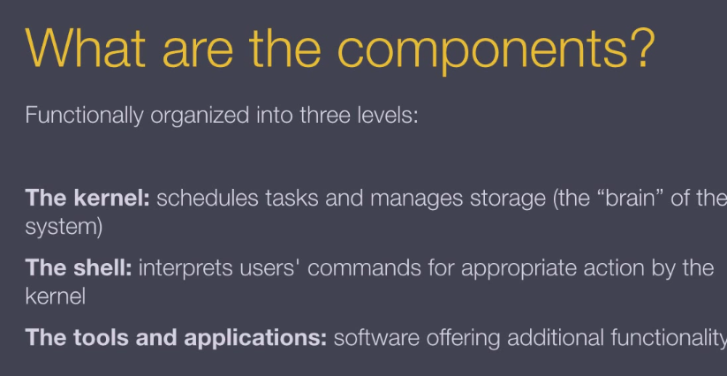

Slide 9
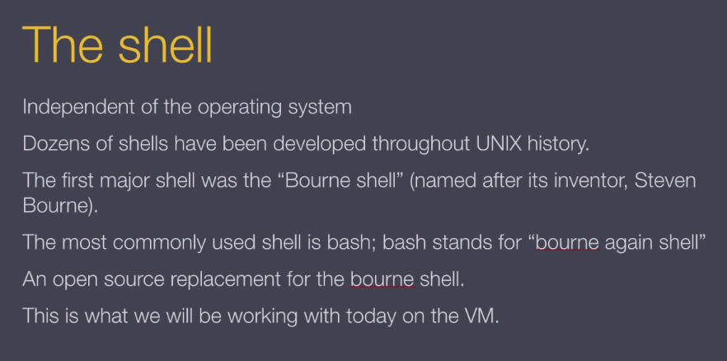

Slide 10
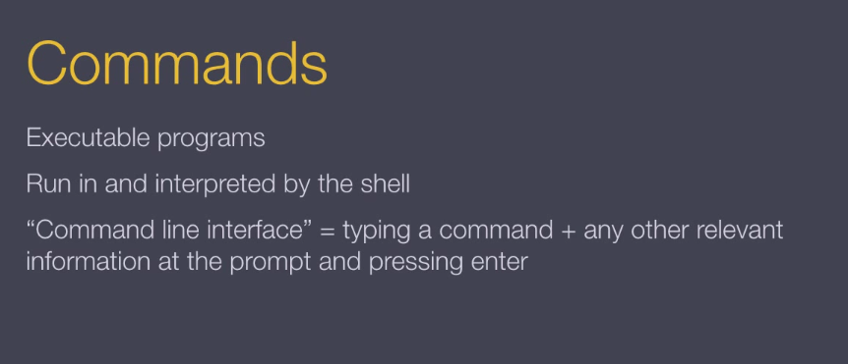

Slide 11
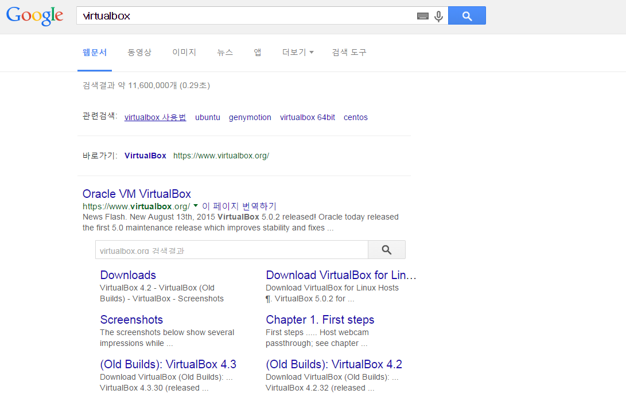

Slide 12

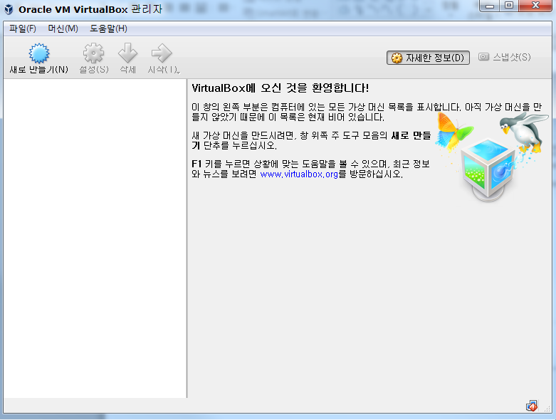

Slide 13
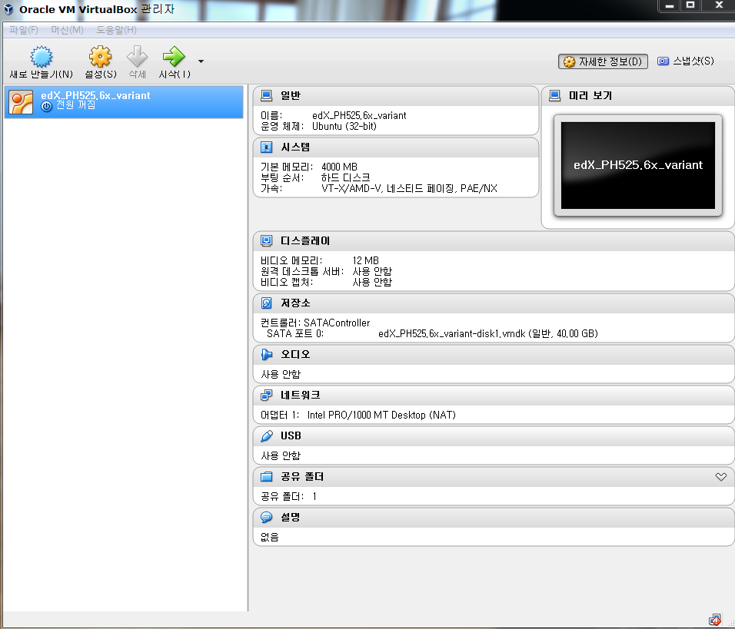

Slide 14
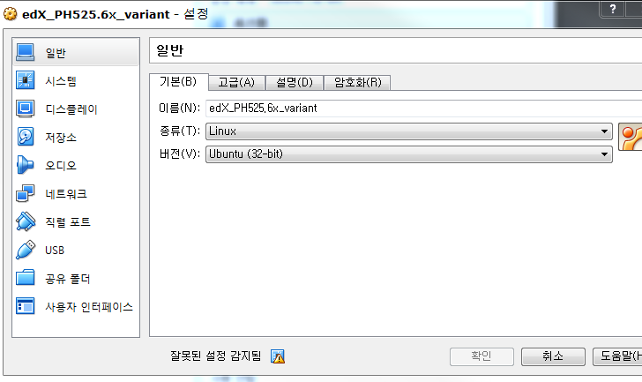

Slide 15
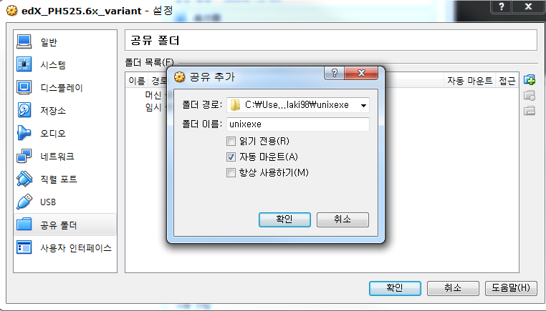
제거 후 새로 만듦

Slide 16
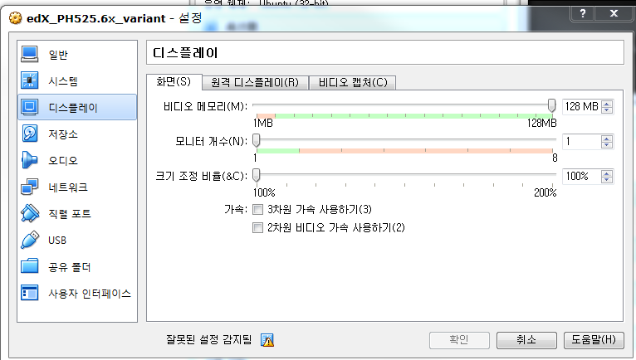

Slide 17
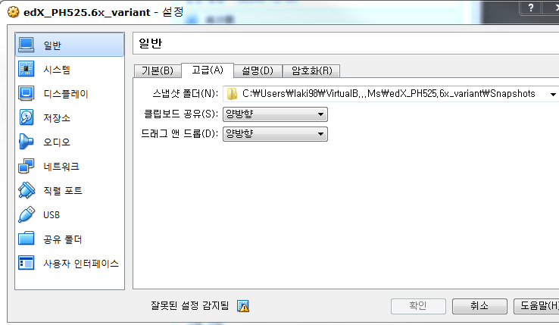

Slide 18
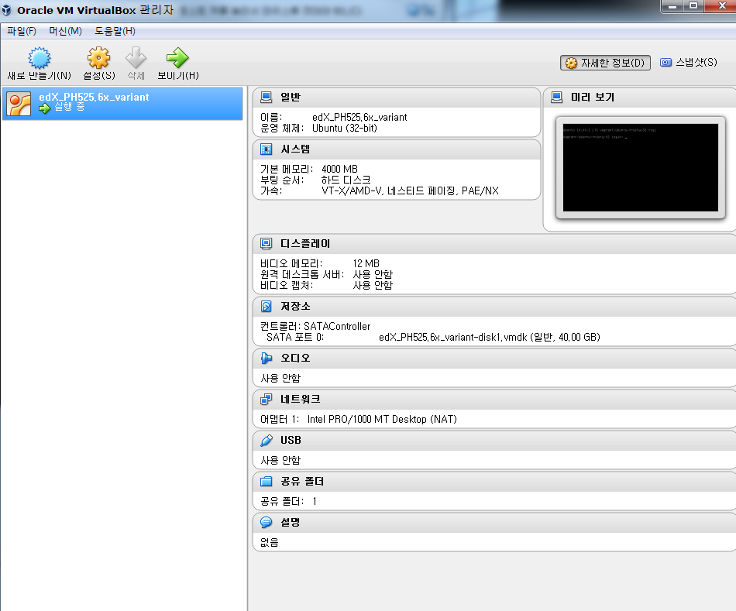

Slide 19
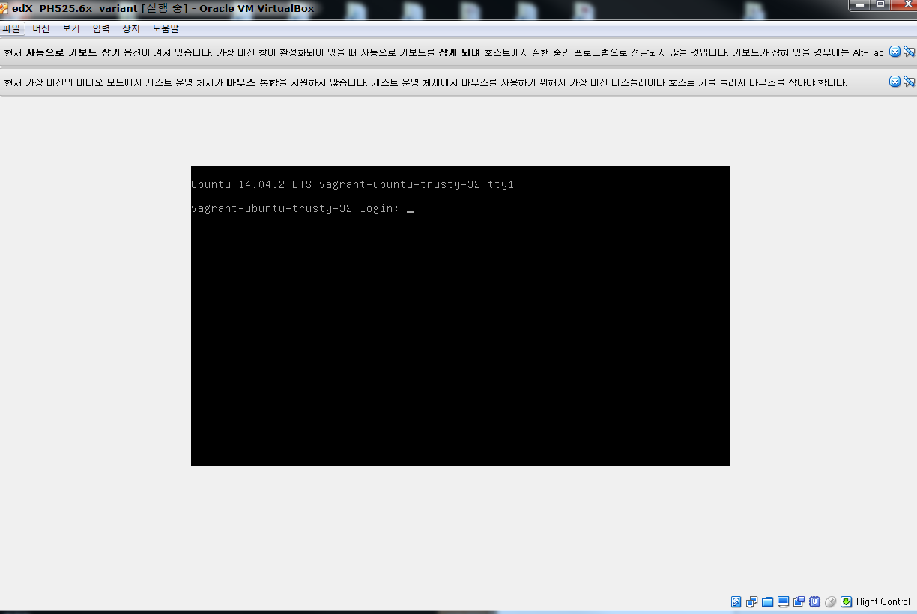

Slide 20
엑셀파일 참조..

Slide 21
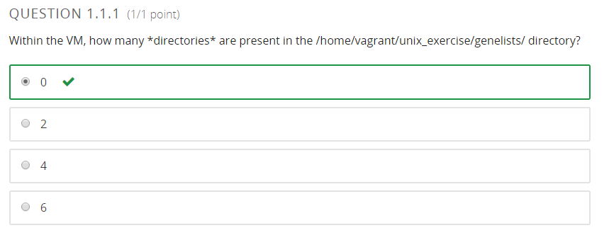
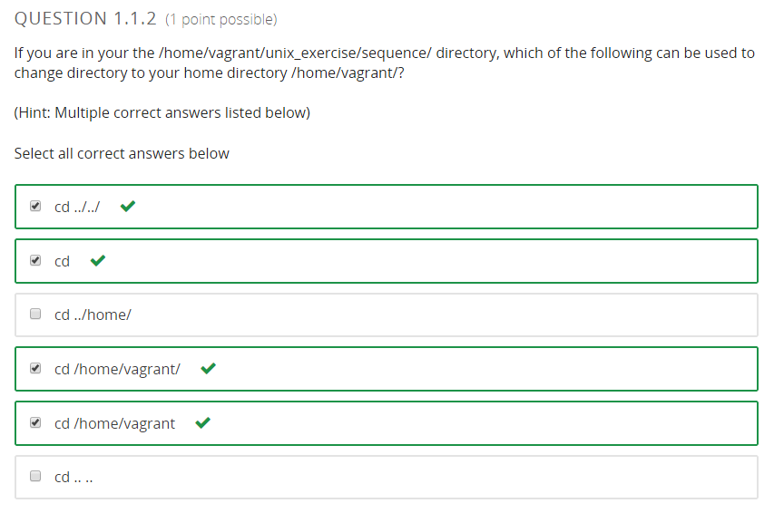

Slide 22
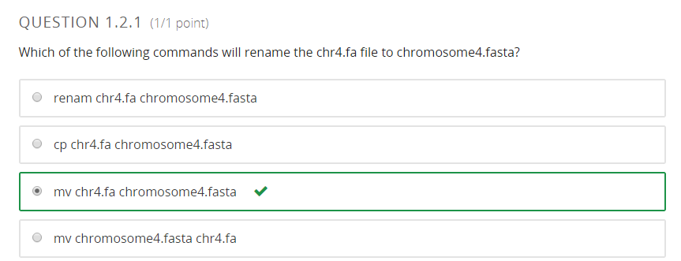
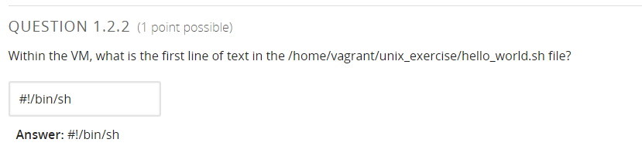

Slide 23
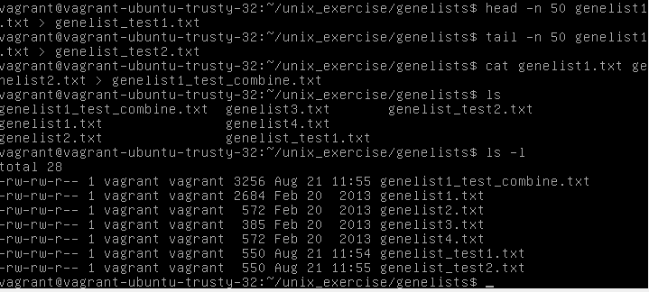

Slide 24
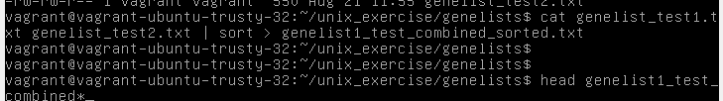
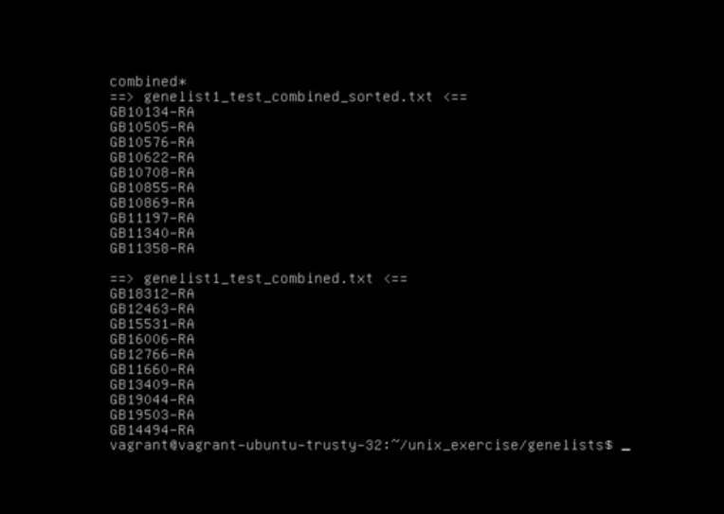

Slide 25
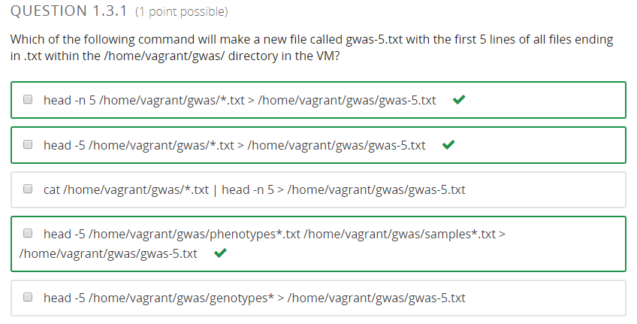

Slide 26
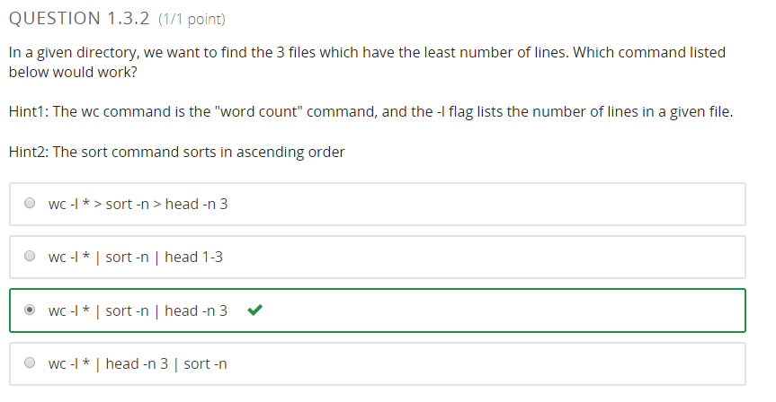

Slide 27
Quality control

Slide 28
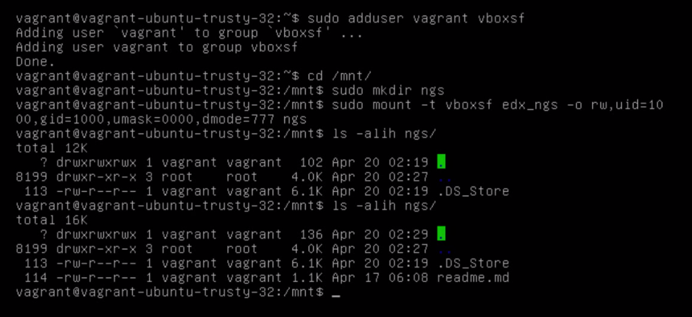

Slide 29
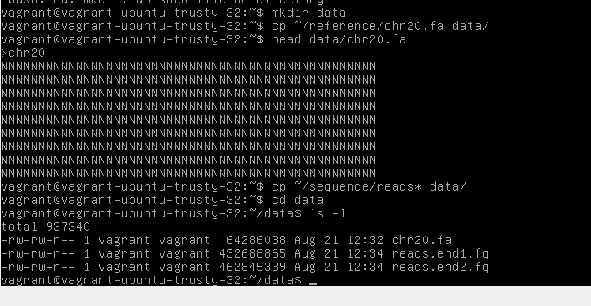

Slide 30
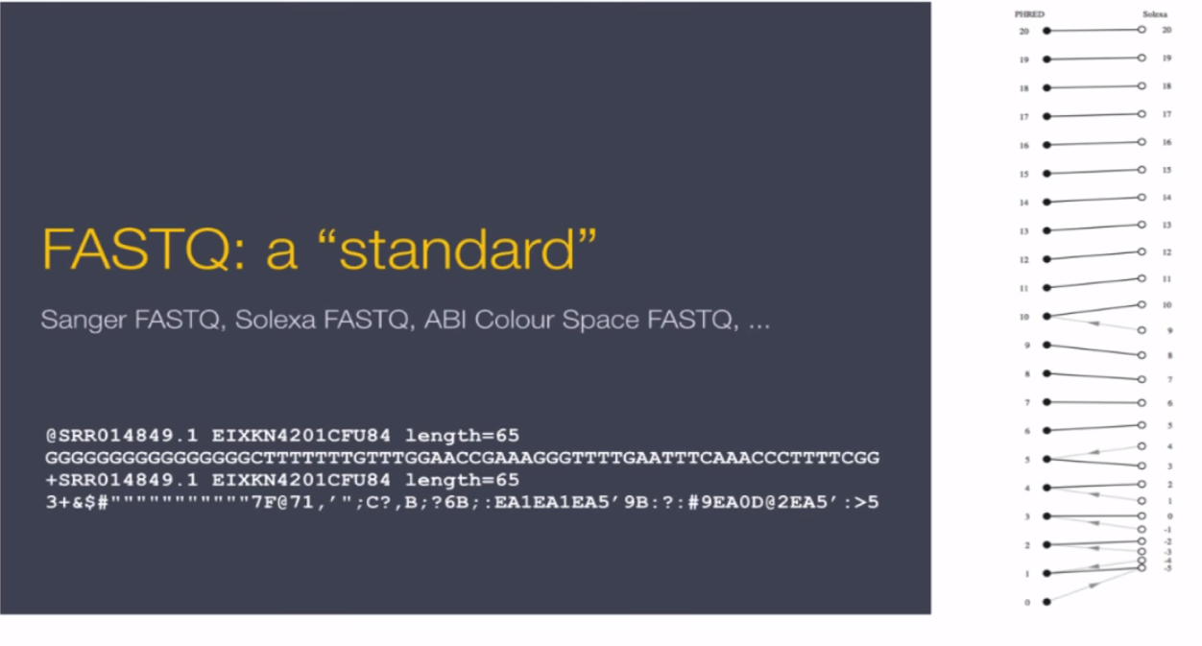

Slide 31
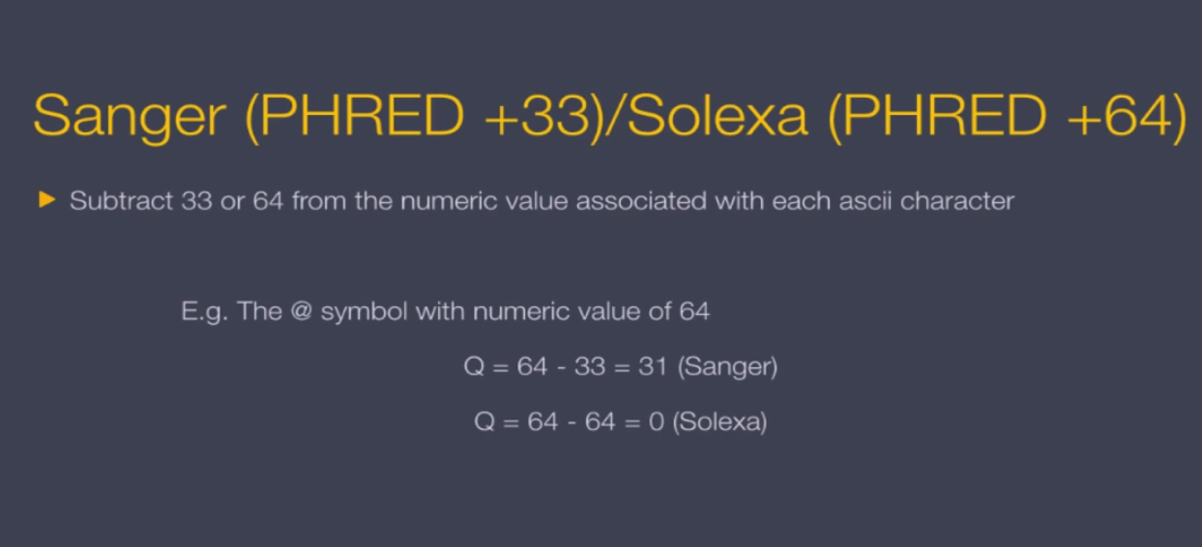

Slide 32
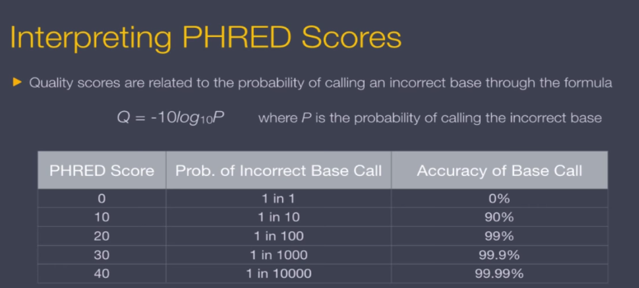

Slide 33
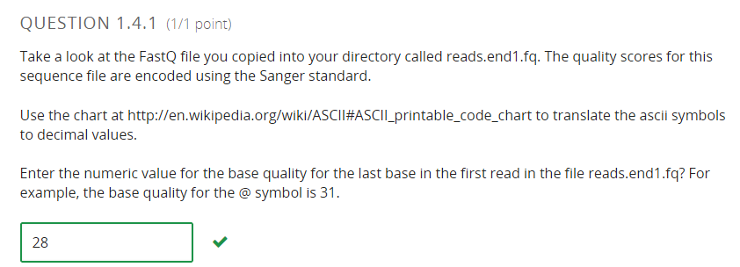

Slide 34
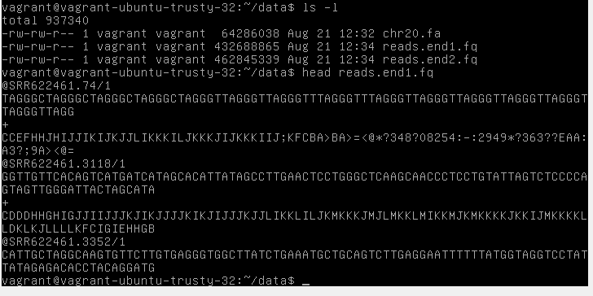

Slide 35
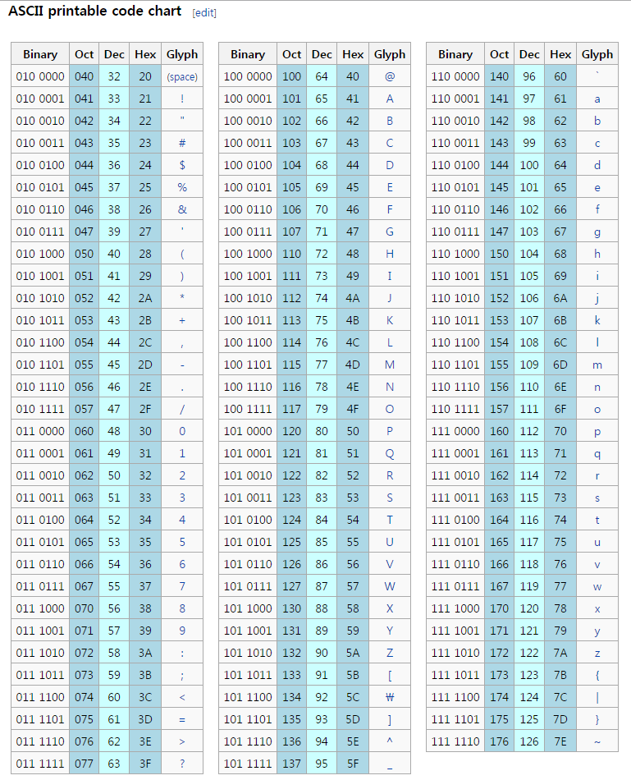

Slide 36
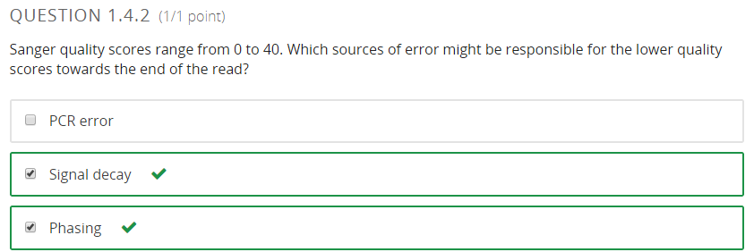
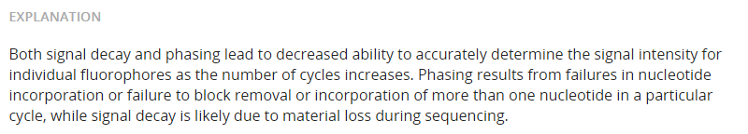

Slide 37
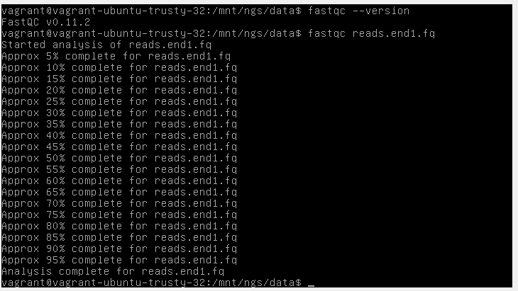

Slide 38
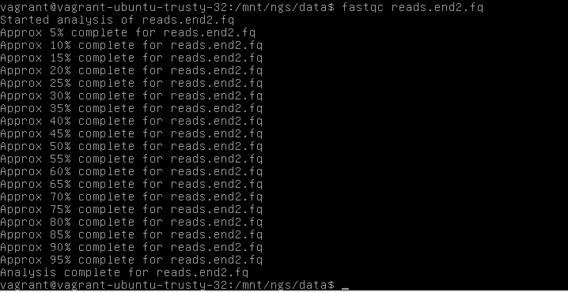

Slide 39
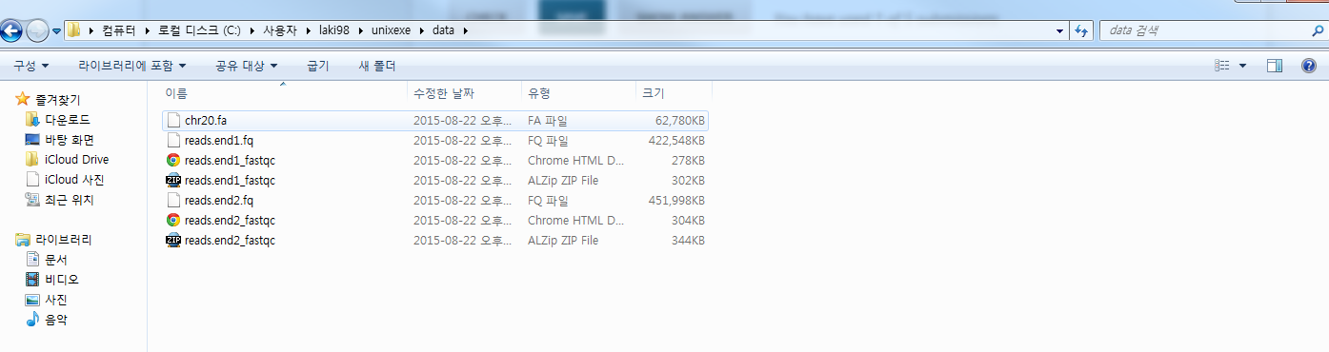

Slide 40
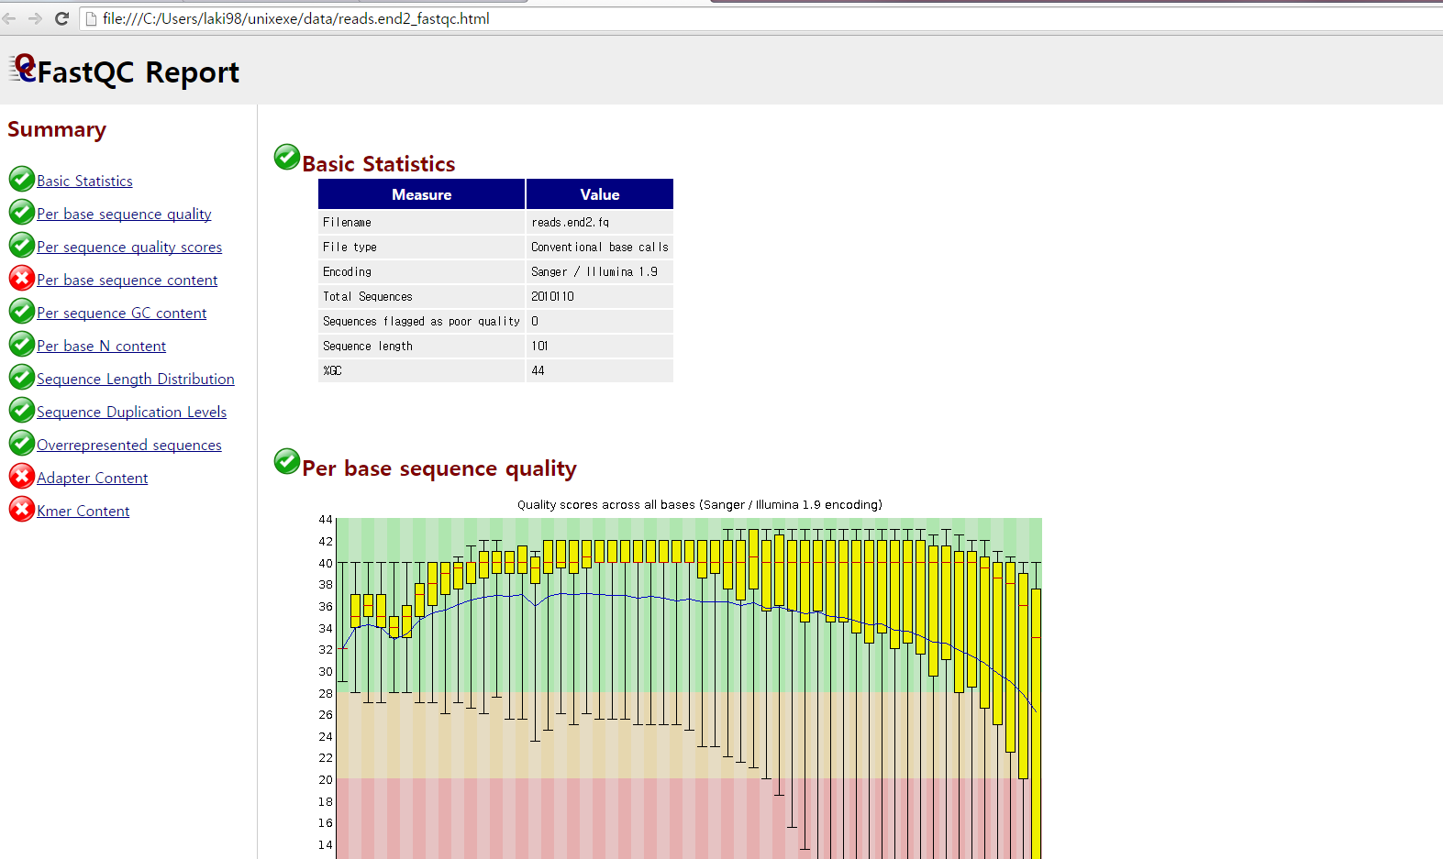

Slide 41
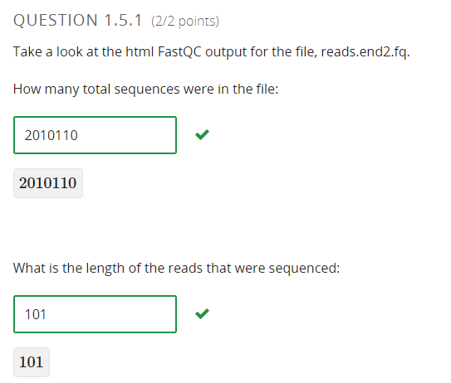

Slide 42
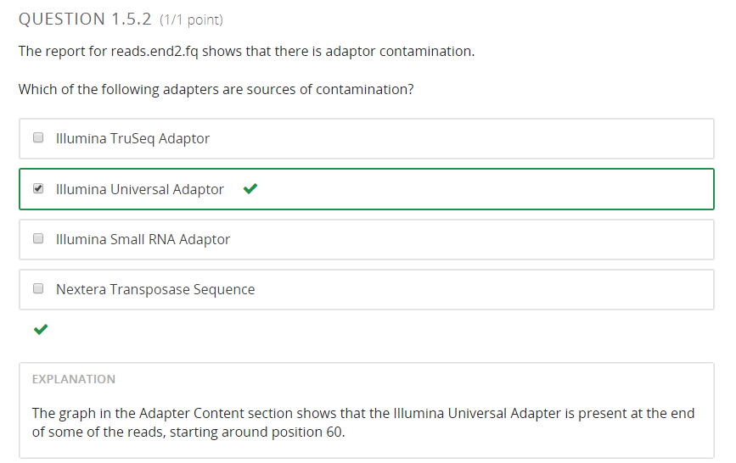

Slide 43
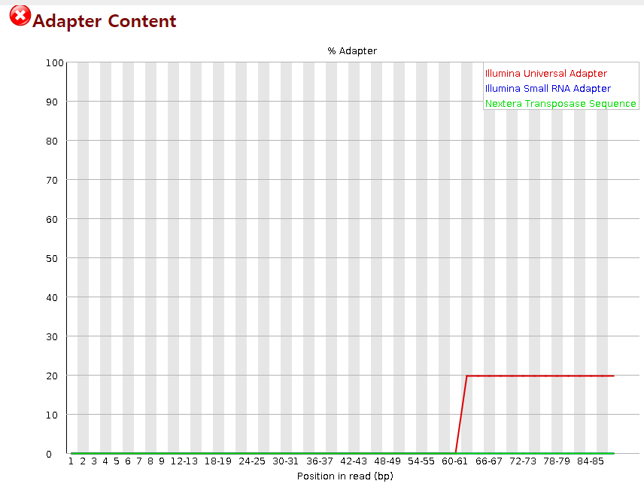

Slide 44
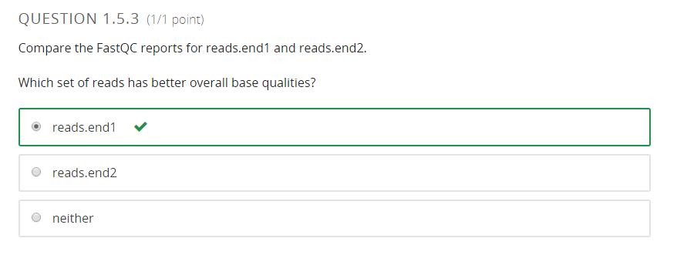

Slide 45
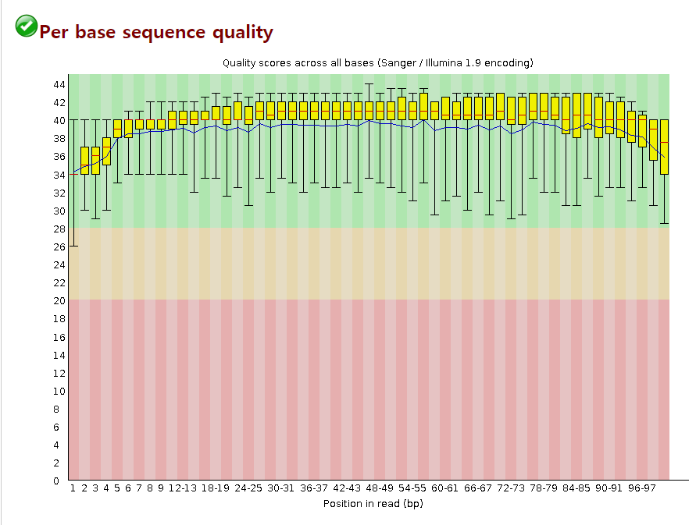
Read.end1

Slide 46
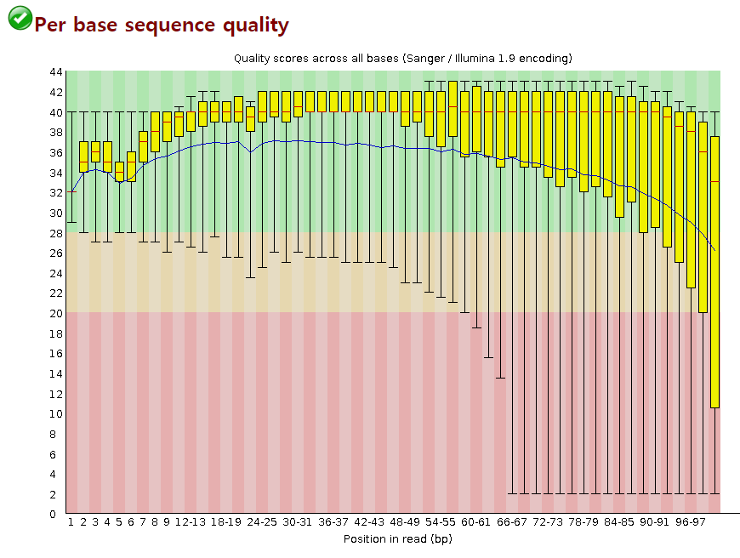
Read.end2

Slide 47
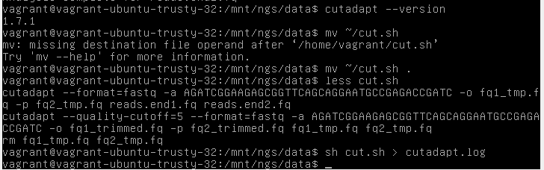

Slide 48
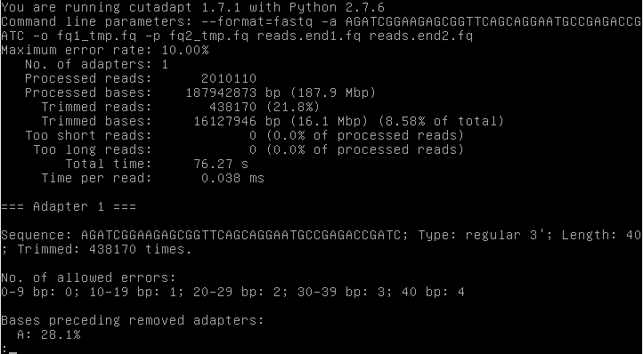
$ less cutadapter.log

Slide 49
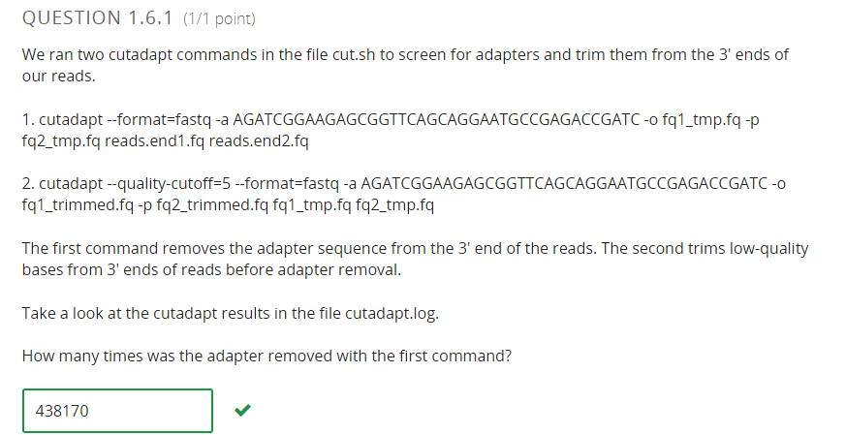

Slide 50
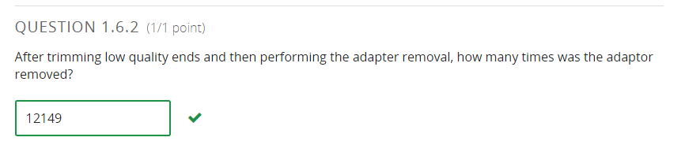
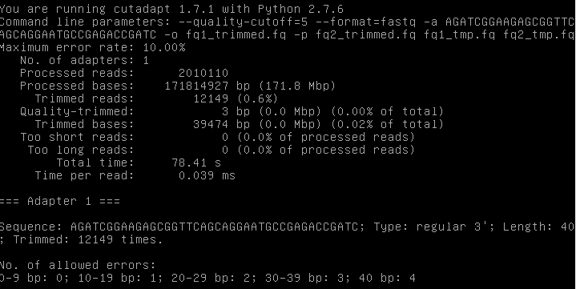

Slide 51
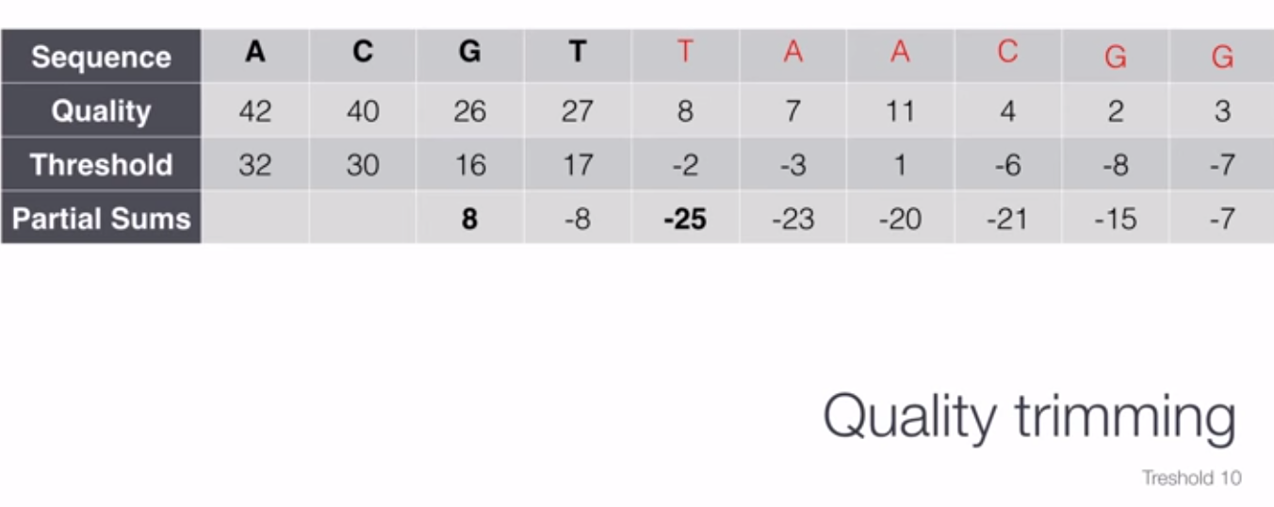

Slide 52


Slide 53


Slide 54


Slide 55

Alignment

Slide 56

Mapping quality
Bitwise flag
Mapping position
Alignmnet (CIGAR)

Slide 57


Slide 58


Slide 59


Slide 60


Slide 61


Slide 62

Duplicated reads 제거
Sam을 bam으로 변환
Bam파일을 sorting
Sorting된 bam을 fast random access를 위해서 index시행 ??

Slide 63

Duplicated reads 제거
Sam to bam and sorted
After index

Slide 64


Slide 65


Slide 66


Slide 67

Variant Calling

Slide 68

Poor specificity

Slide 69



Slide 70


Slide 71



Slide 72



Slide 73


Slide 74


Slide 75


Qual >20 만 filtering해서 na12878_q20.vcf에 저장
Bcftools stats으로 기본적인 stats을 보려고 함
Chr20이 압축되어 있지 않아서 안됨
Bzip으로 압축

Slide 76


Slide 77

Qual >20과 qual <20을 비교해 보면 transition/transversion ratio가 차이가 나 (2.23 vs. 0.62)

Slide 78

Home directory에 이미 만들어져있는 bgzip파일을 복사
Tabix로 indexing?

Slide 79

Variant Annotation
Dbsnp과 ID로 match해서 qual >20인 variant를 모아둔 vcf (zip)파일을 확인 => na12878_annot.vcf로
Less na12878_annot.vcf 로 파일 확인

Slide 80

내리다 보면 annotation이 되지 않은 경우도 발견할 수 있어

Slide 81
Effective SNP 찾기
2G memory 할당? Hg19 에 na12878_annot.vcf를 match

Slide 82


Slide 83

Grep HIGH ; HIGH에 해당하는 것만
Wc ; word count
Cat???
Na12878_annot_snpEff.vcf파일에서 HIGH가 포함된 SNP의 갯수

Slide 84


Slide 85


Slide 86


Slide 87


Slide 88

Advanced topics

Slide 89


Slide 90


Slide 91


Slide 92


Slide 93


